Slide 1
Муниципальное бюджетное дошкольное образовательное учреждение «Детский сад № 93»
Сотрудничество и соответственность детского сада и семьи
в рамках функционирования естественно-научного центра «Экостанция».
заведующий МБДОУ «Детский сад № 93»
Оленева Екатерина Юрьевна
Бийск, 2024

Slide 2
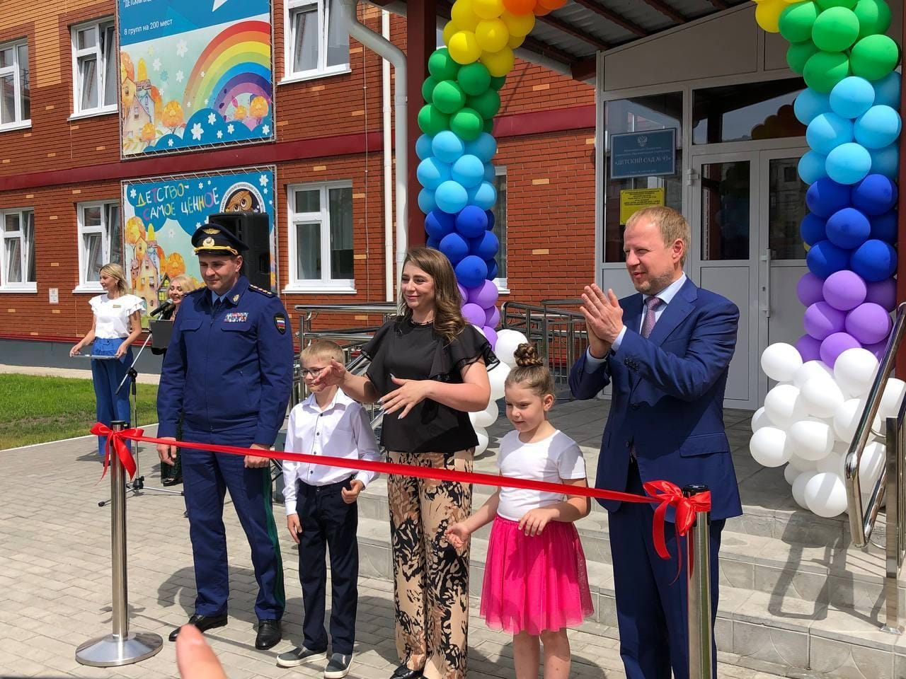
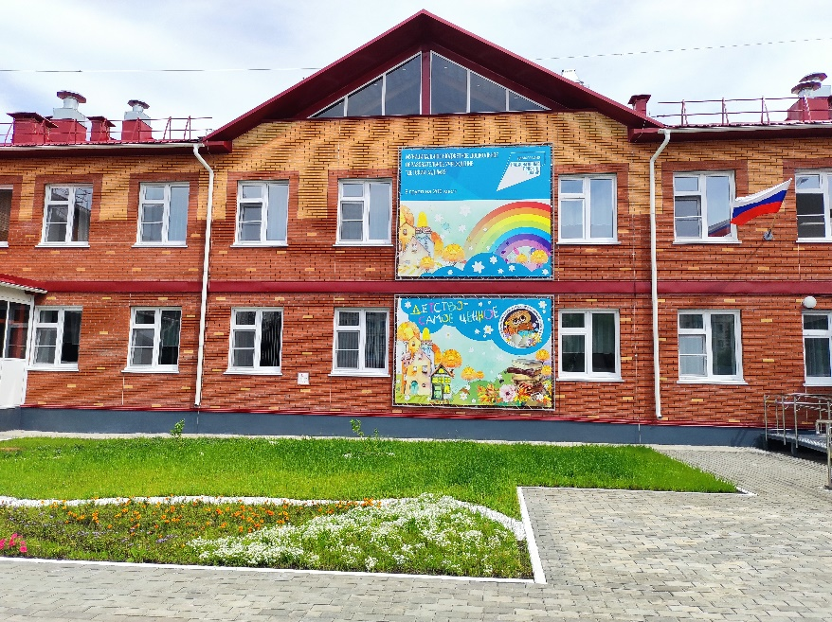
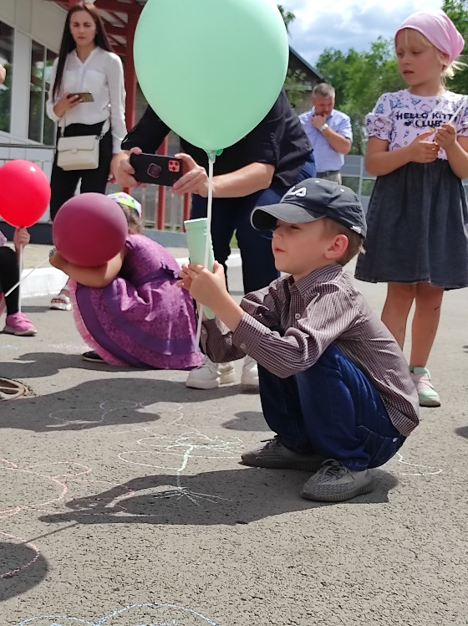
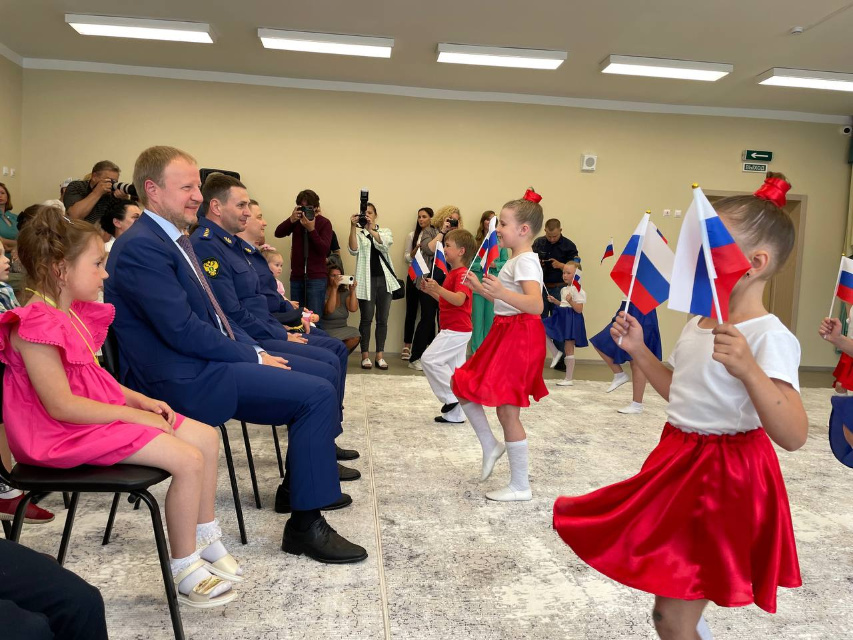
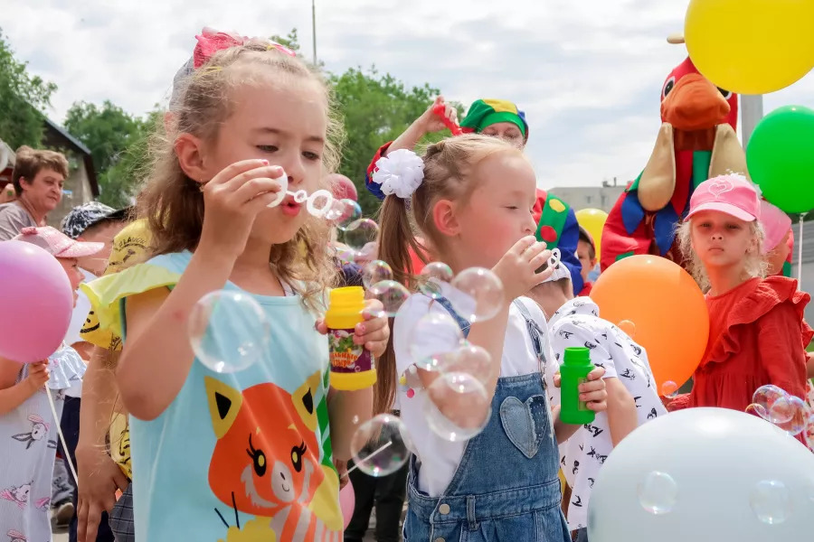

Slide 3
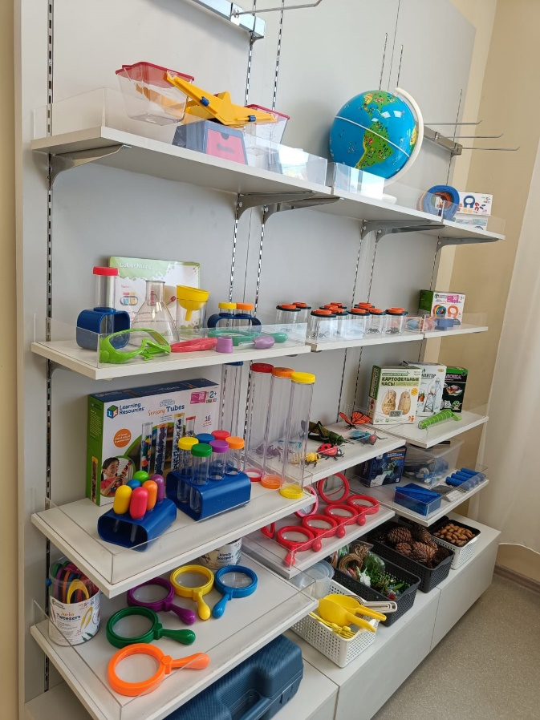
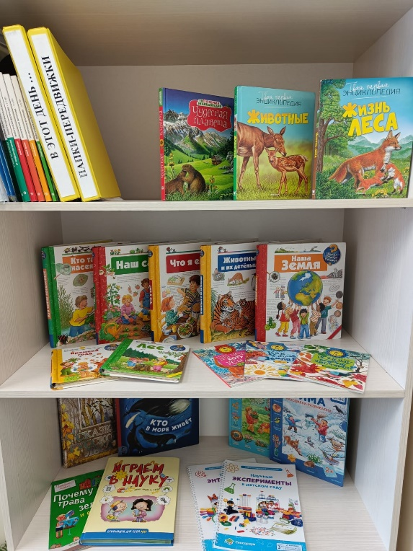
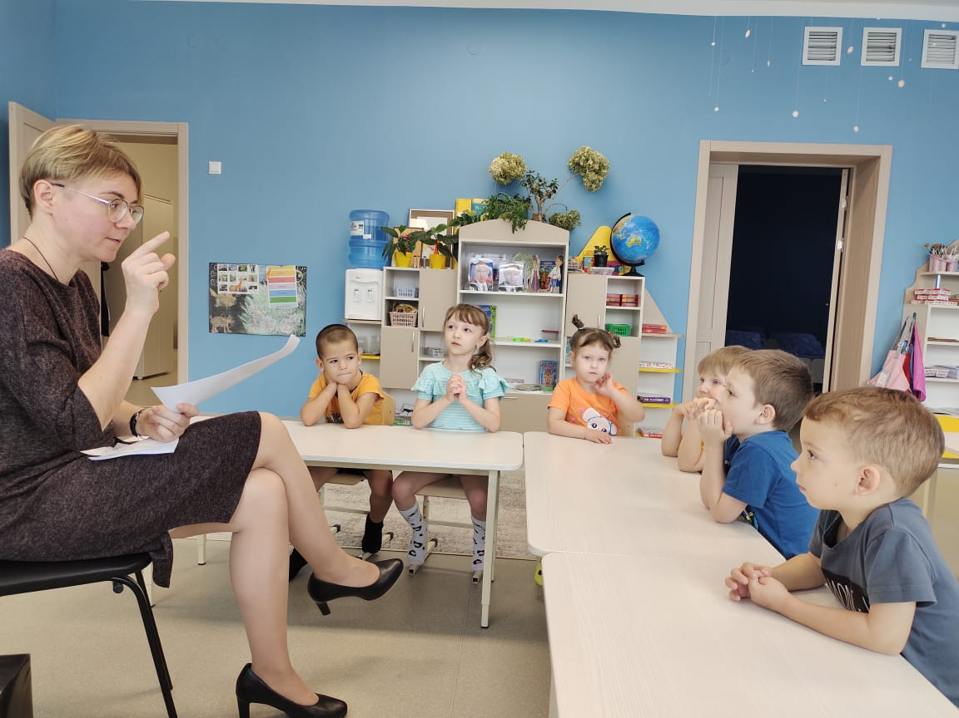
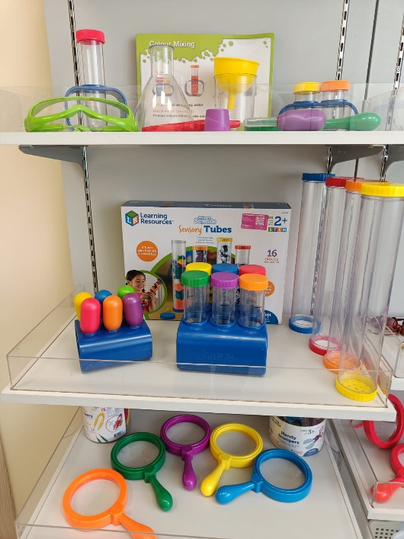
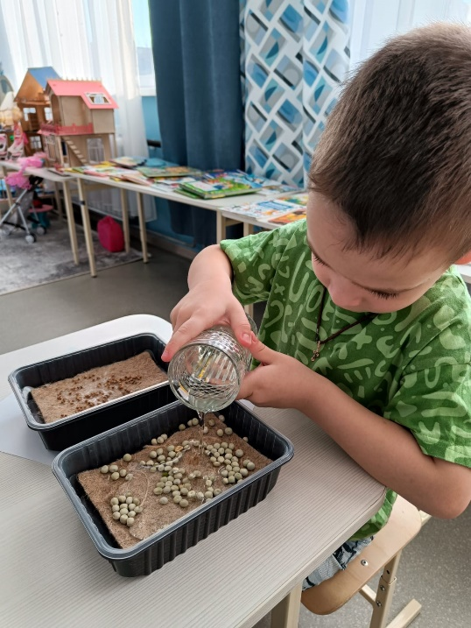
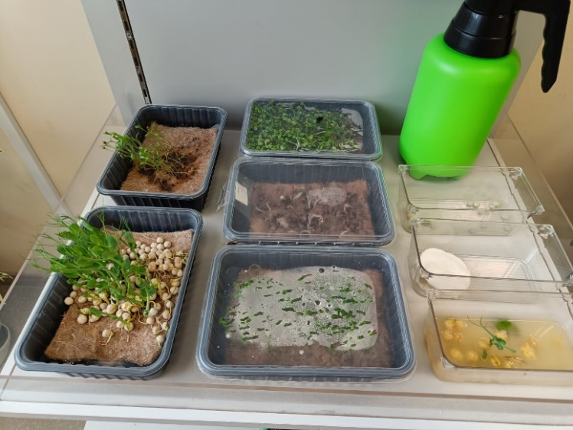

Slide 4
Цель проекта: создание практико-ориентированной мотивирующей образовательной среды, ориентированной на удовлетворение индивидуальных и коллективных потребностей детей дошкольного и младшего школьного возраста, в интеллектуальном и духовно-нравственном развитии, формирование у детей естественнонаучной грамотности.
Задачи проекта
- создать современную инфраструктуру и информационное пространство, обеспечивающее формирование у детей любви и ответственного отношения к окружающей природе, Родине, семье;
- обеспечить условия для профессиональной ориентации детей на получение фундаментальных естественнонаучных знаний, научных исследованиях;
- реализовать модель индивидуальных траекторий развития детей через систему мероприятий в области естественнонаучной направленности.

Slide 5
Дополнительная программа естественнонаучной направленности
по экологическому воспитанию
«Игровая экология»
«Экомониторинг»
«Био»
«Агро»
- теоретическая подготовка по направлению «экология;
освоение навыков организации проектной и исследовательской деятельности;
экологический мониторинг за состоянием окружающей среды.
- современные технологии растениеводства и животноводства, основы агроэкологии;
- защита и восстановление земель; - традиционные отрасли сельского хозяйства (овощеводство, полеводство, цветоводство и пр.);
-высокотехнологичные отрасли сельского хозяйства (аквакультура, гидропоника, аэропоника, т.д.).
- общие понятия в областях ботаника, зоология, общая экология.

Slide 6
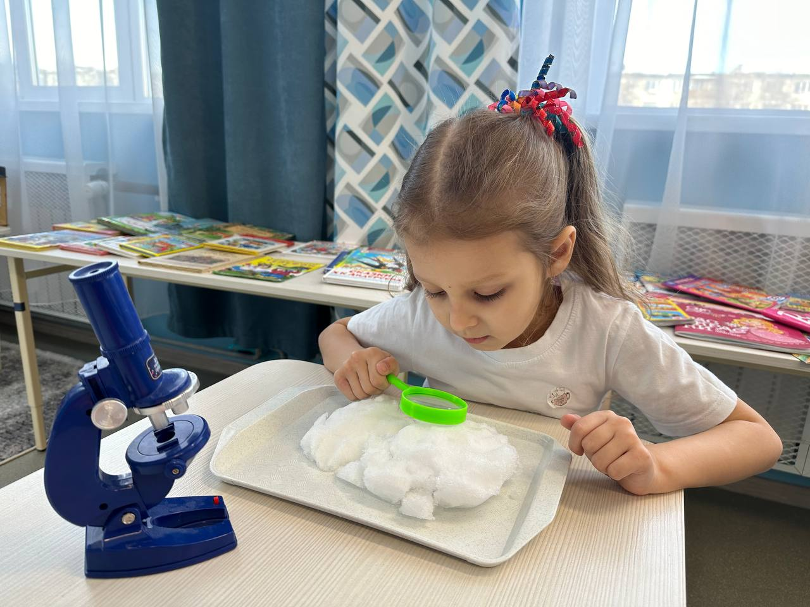
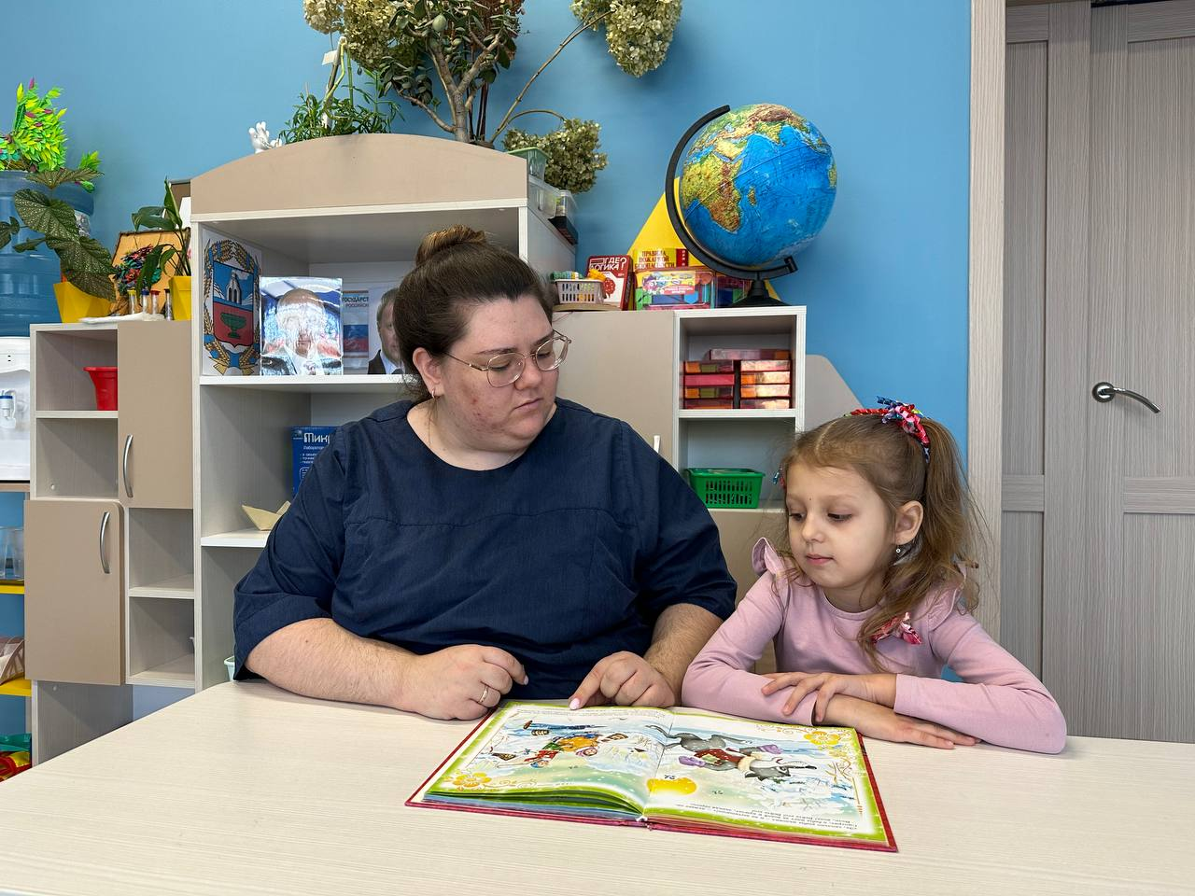
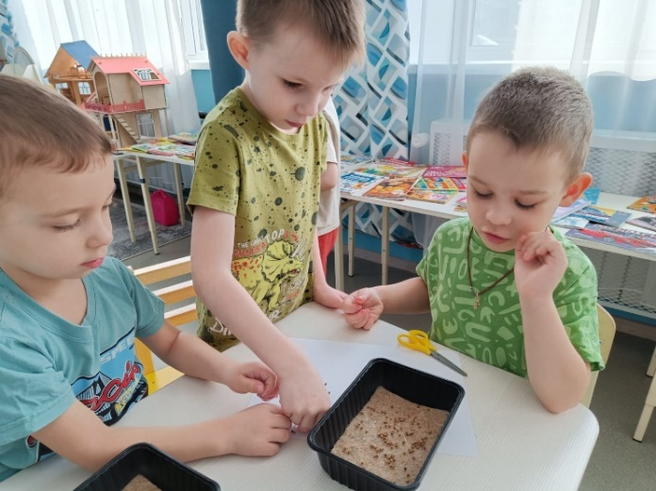
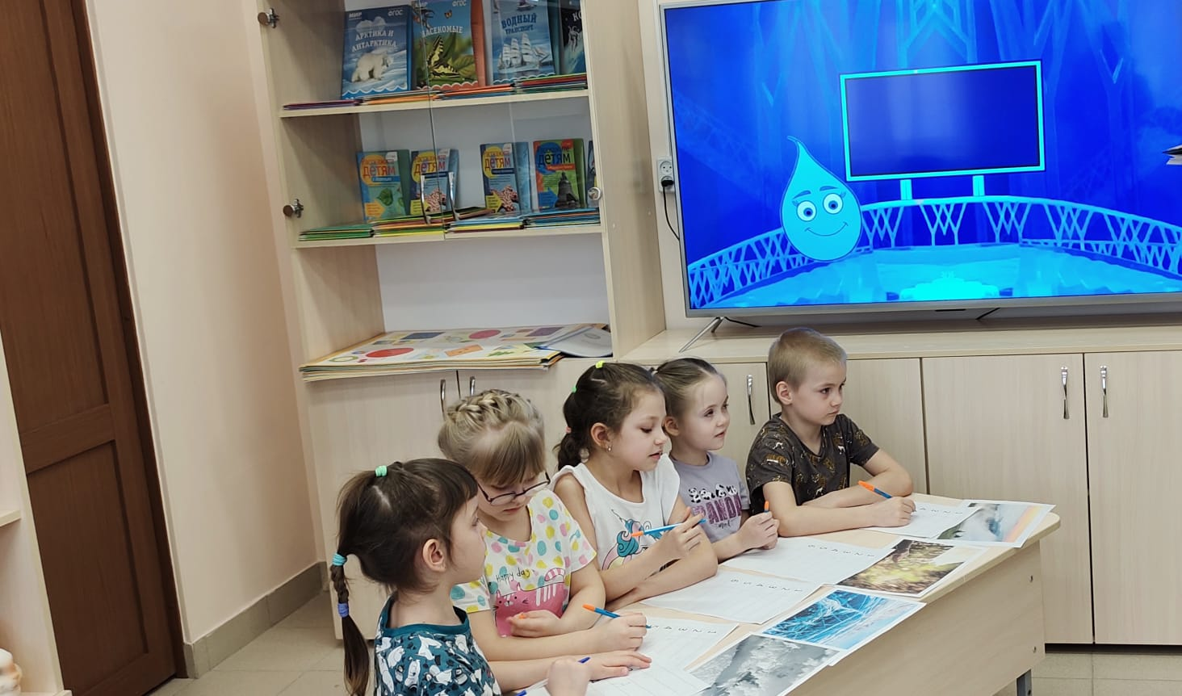
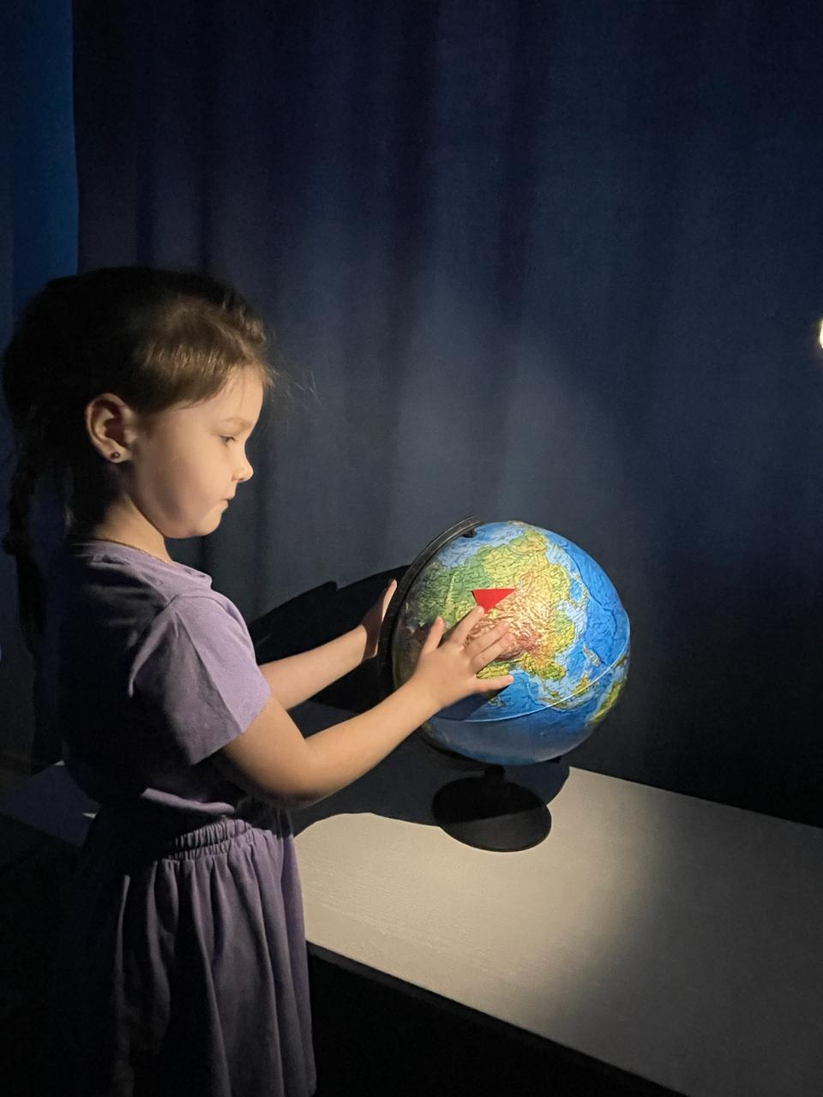
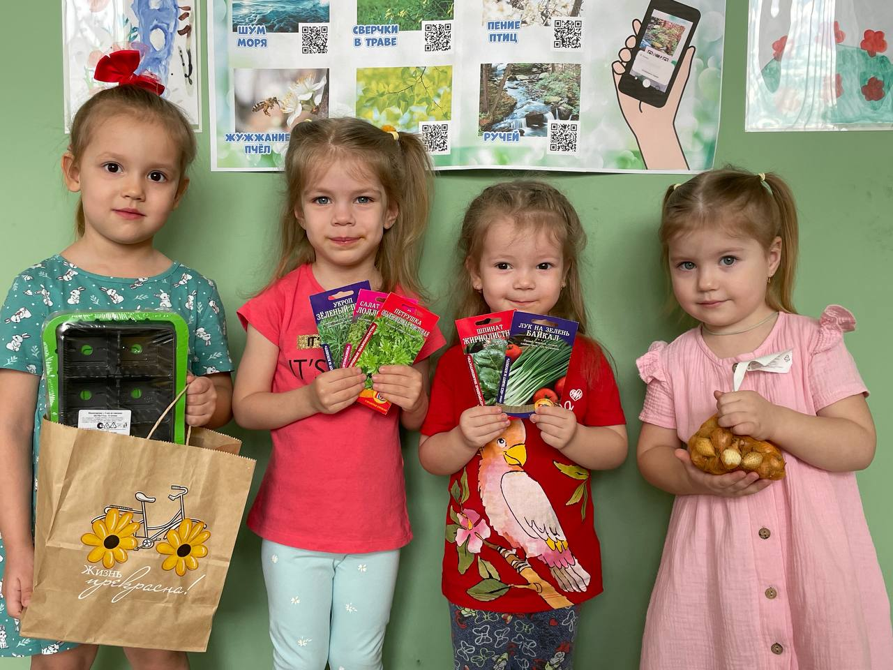
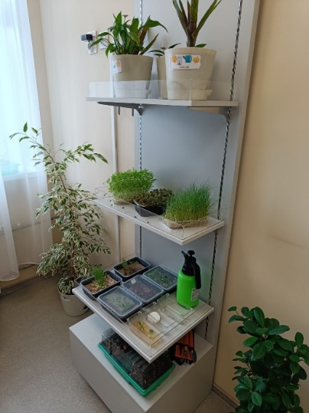

Slide 7
Цель взаимодействия
Создание условий для внедрения в реализацию инновационного проекта ДОУ модели взаимодействия работы с семьями воспитанников, вовлечение их в единое образовательное пространство как полноправных субъектов деятельности.
Задачи
- создать условия для повышения грамотности родителей в области эколого-ориентированной исследовательской деятельности;
- организовать мероприятия по вовлечению родителей в инновационную деятельность детского сада как полноправных участников образовательного процесса.
- проанализировать результаты взаимодействия с семьями воспитанников, выявить эффективность и возможности трансляции опыта.
Основные принципы организации работы с семьей:
- открытость детского сада для семьи;
- сотрудничество педагогов и родителей;
- создание активной развивающей среды;
- установление доверительных и партнерских отношений с родителями;
- дифференцированный подход к различным семьям, учет их индивидуальных особенностей.

Slide 8
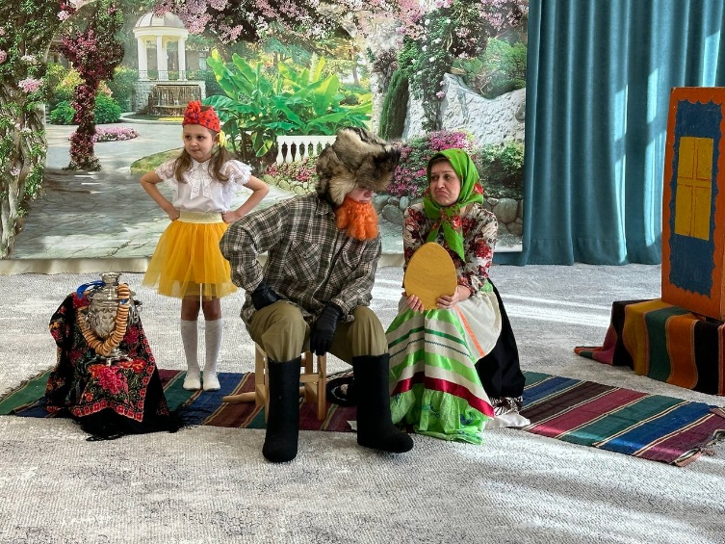
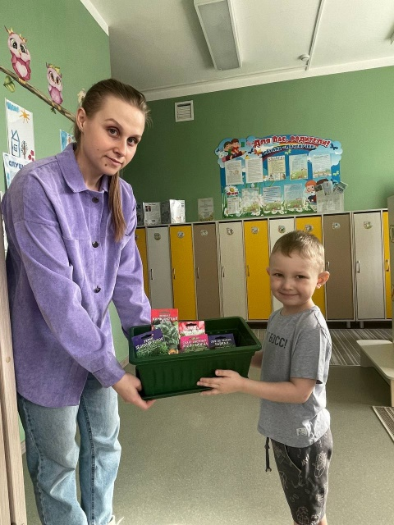
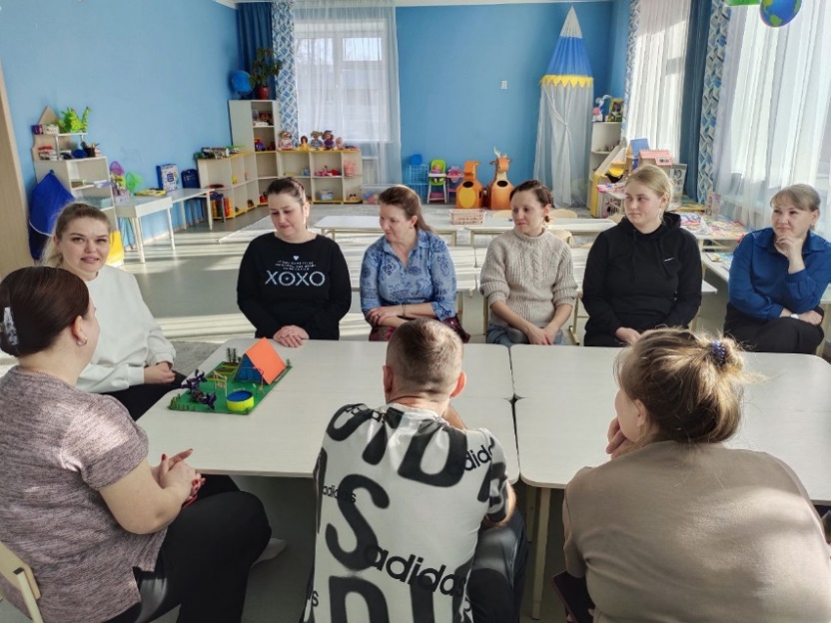
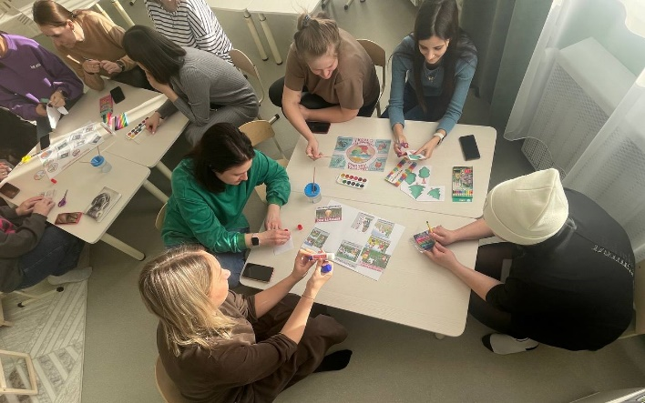
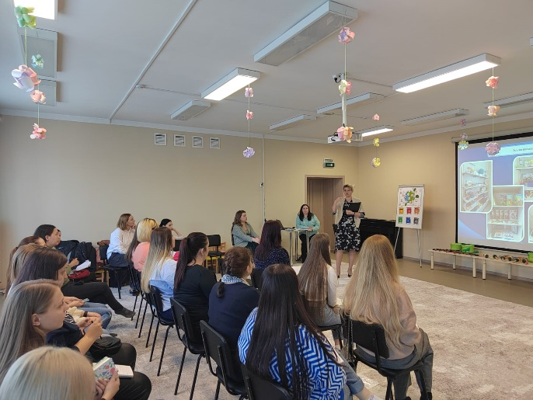
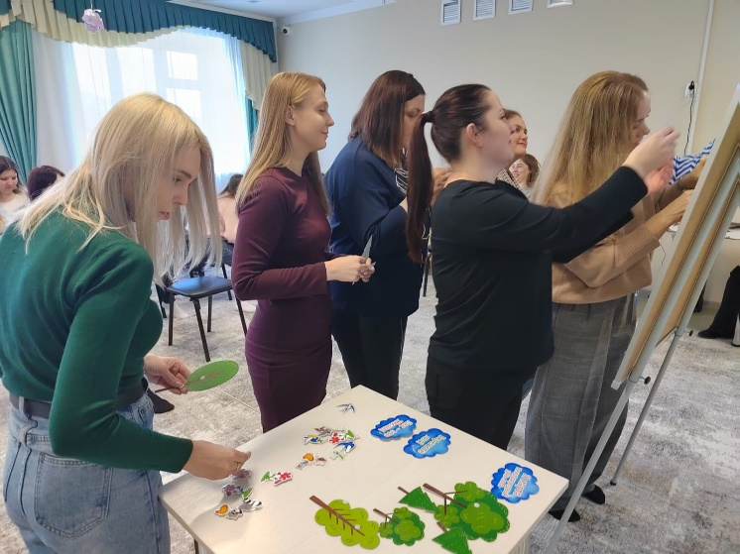

Slide 9
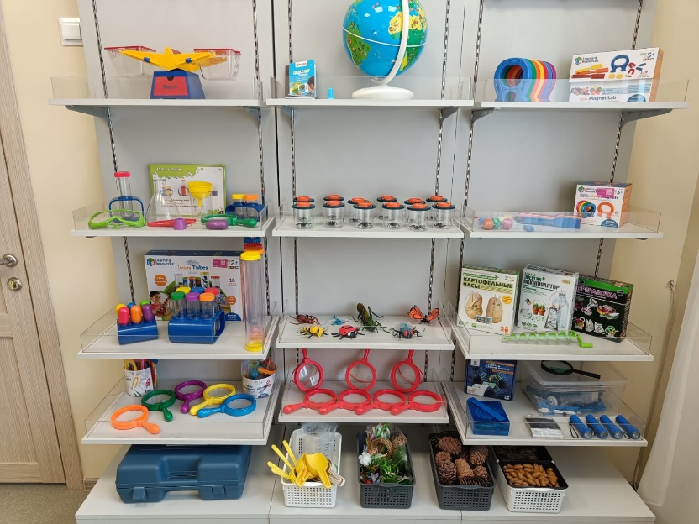
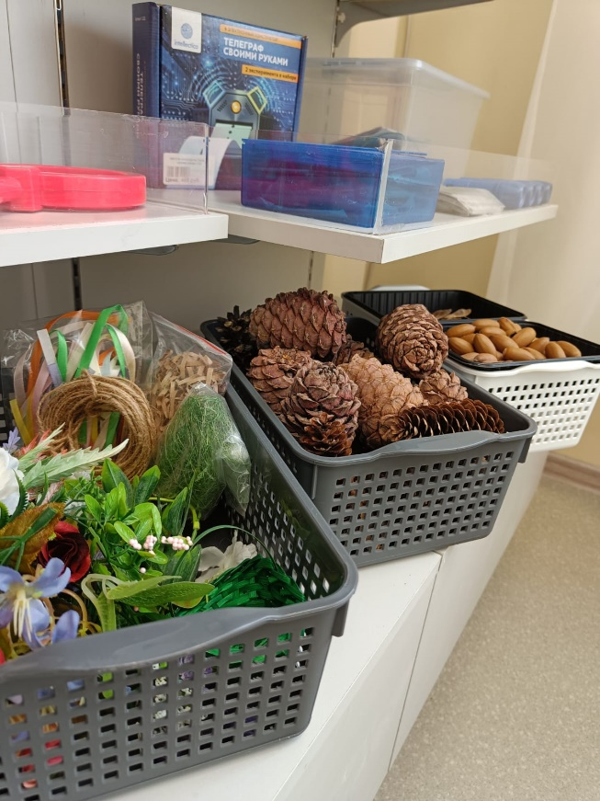
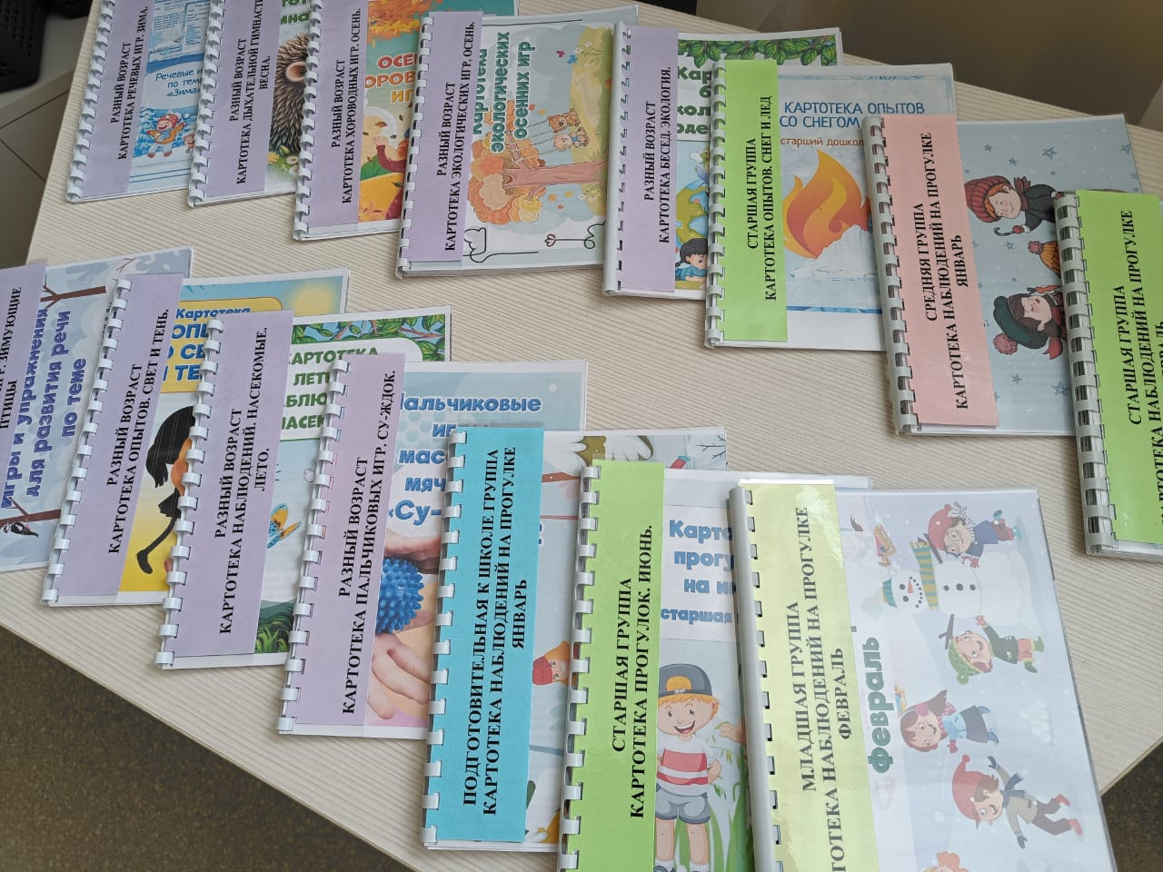
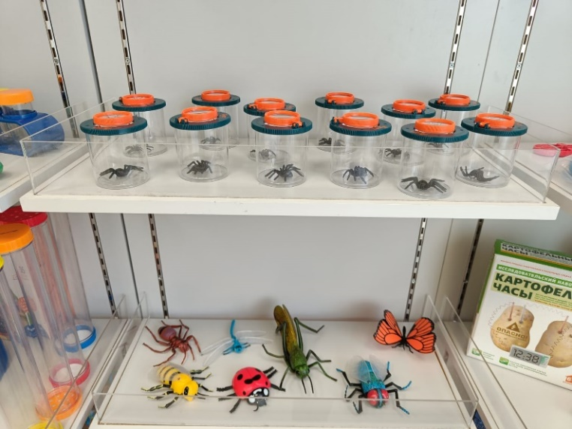

Slide 10
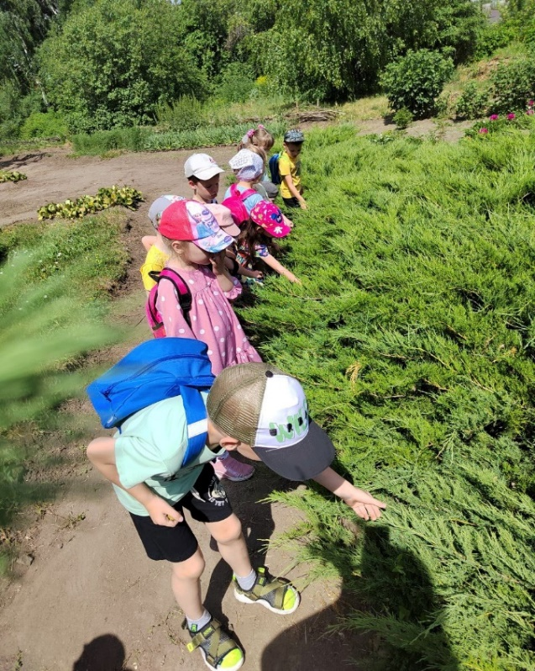
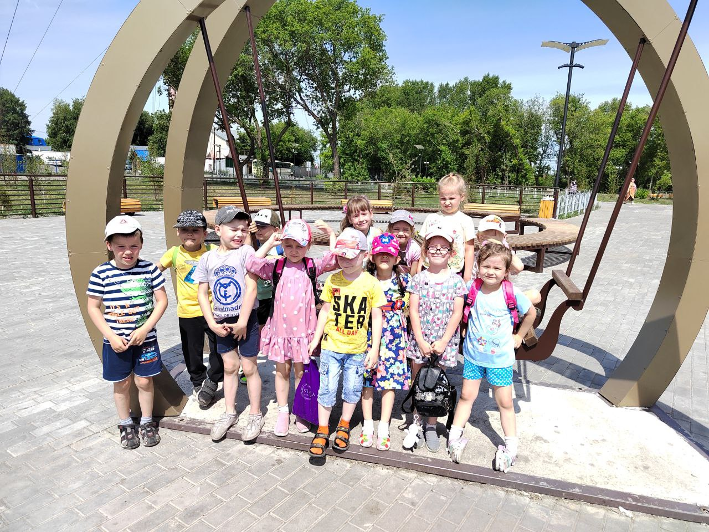
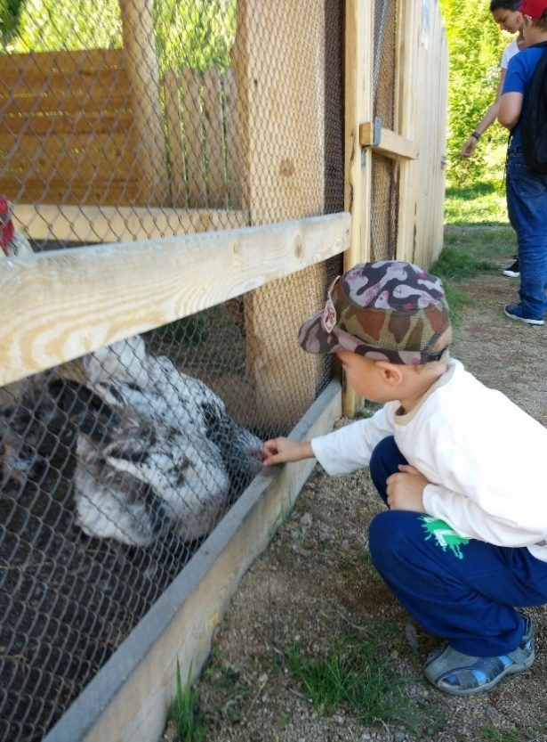
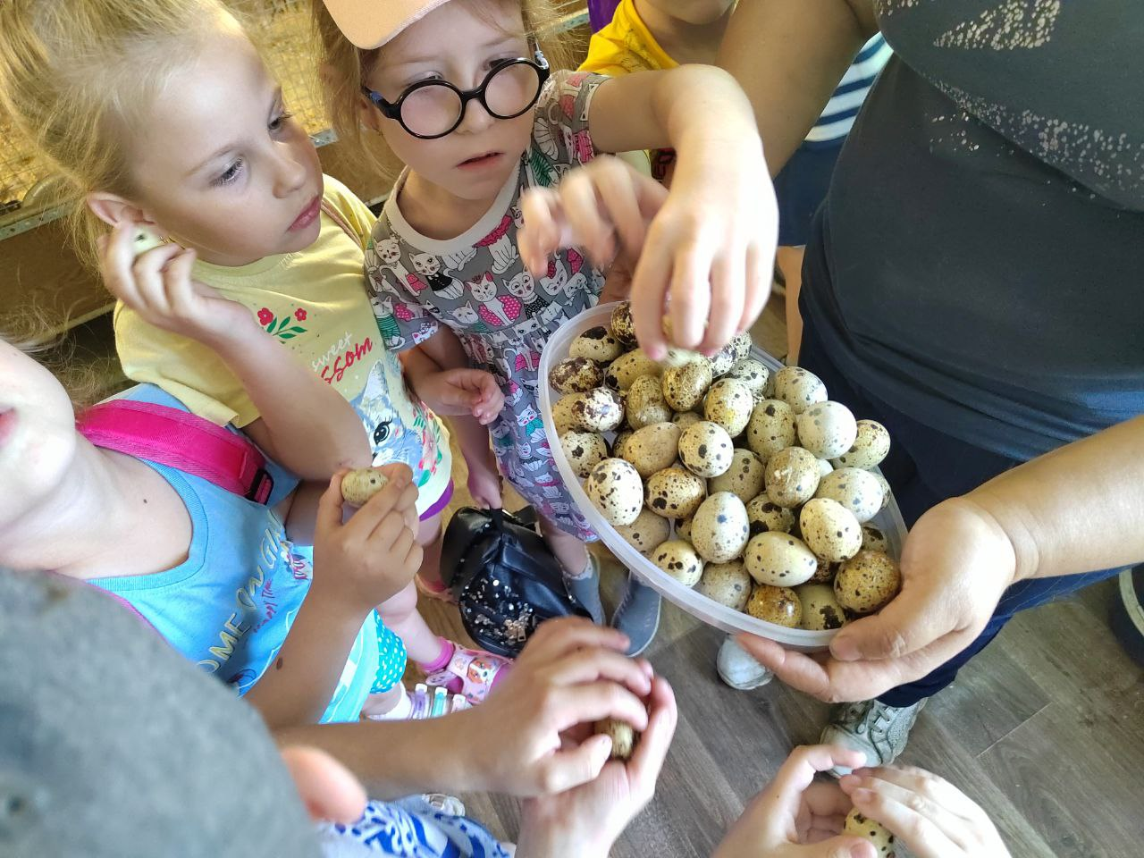

Slide 11
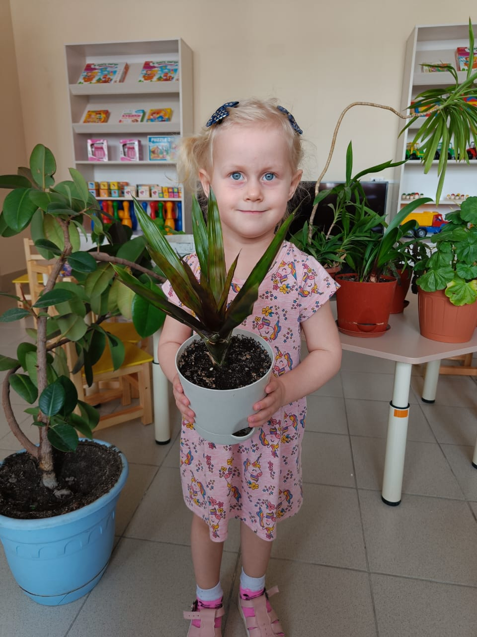
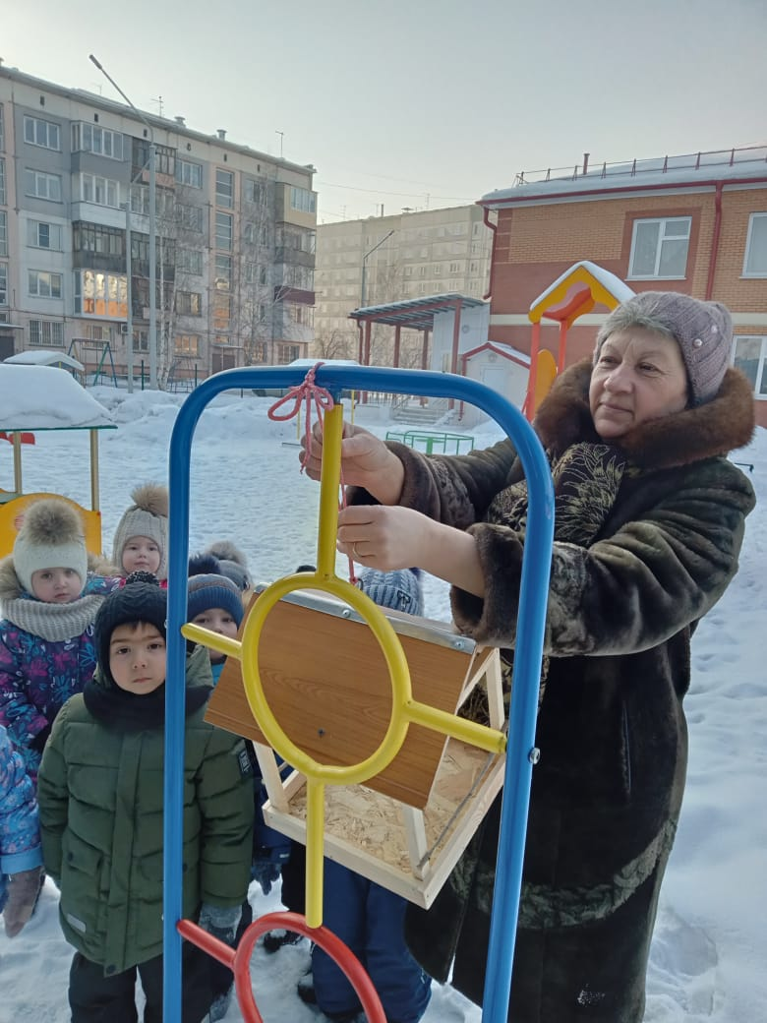
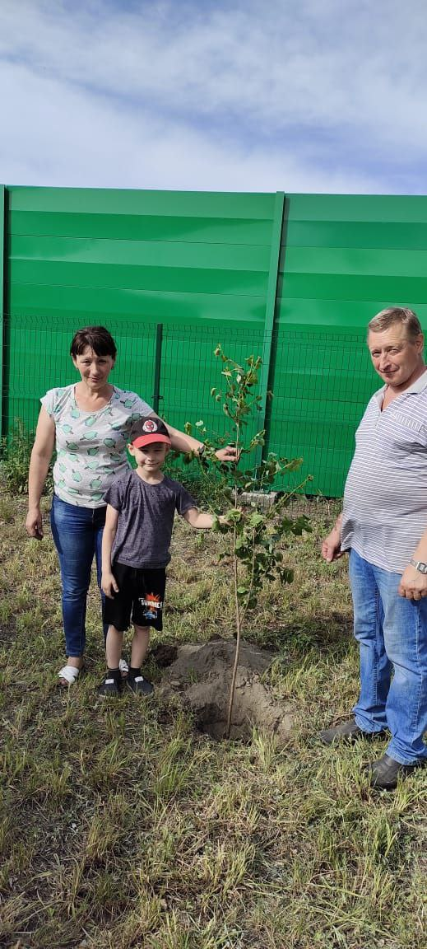
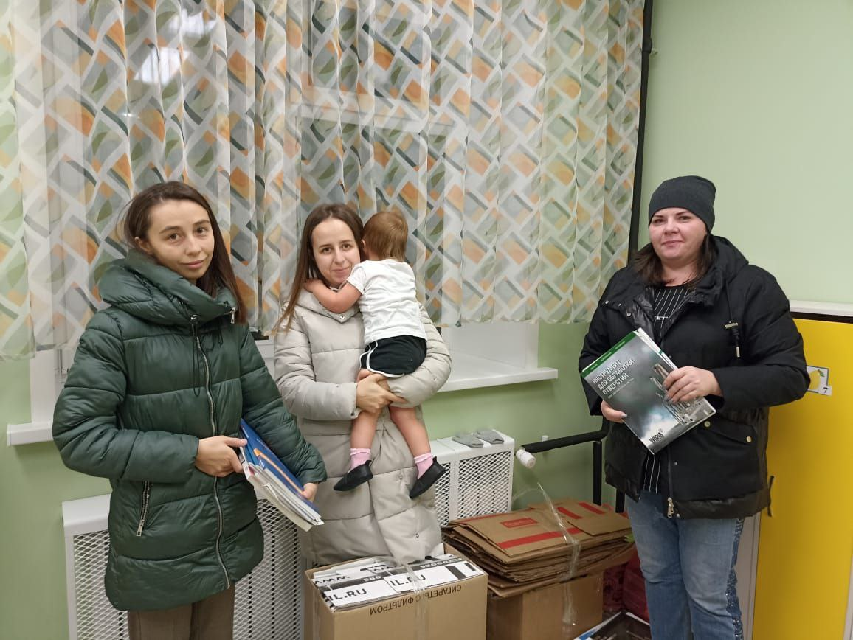
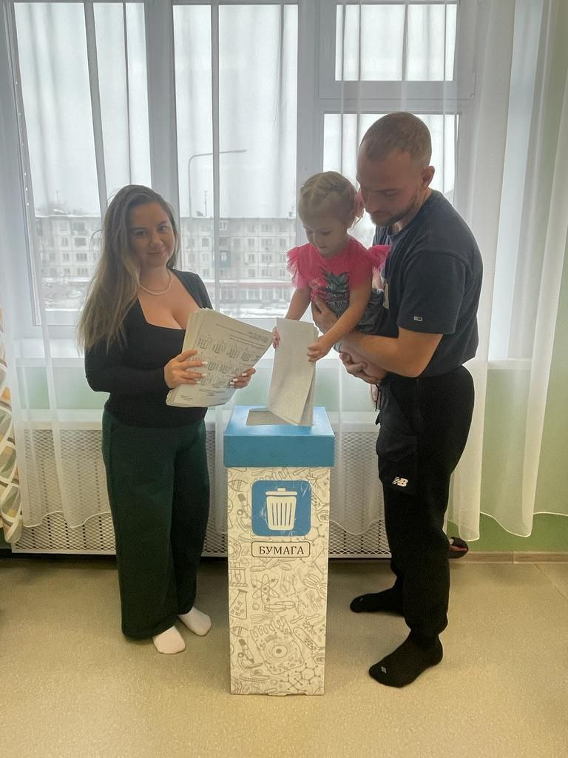
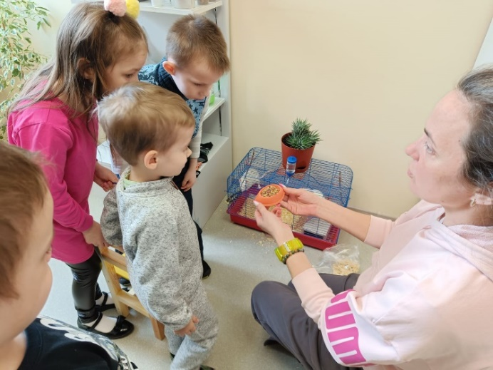

Slide 12
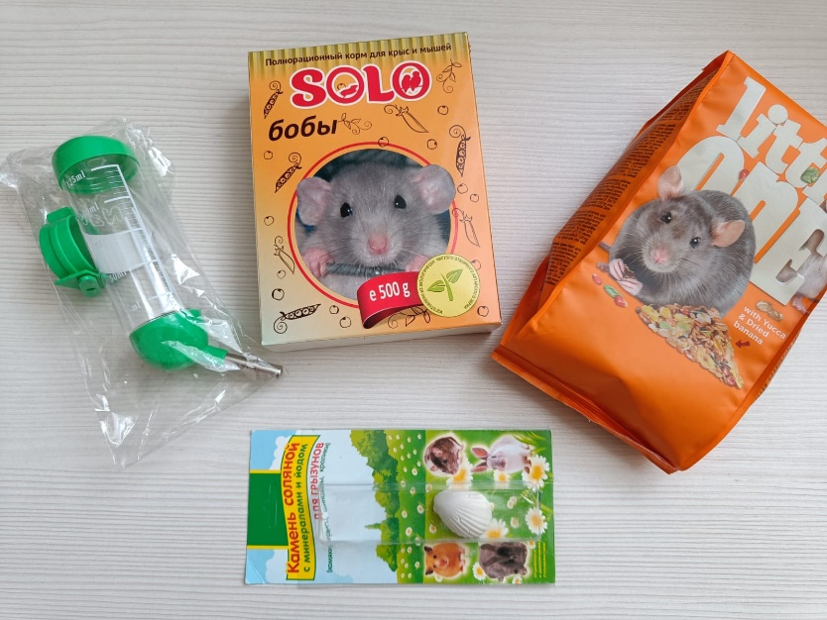
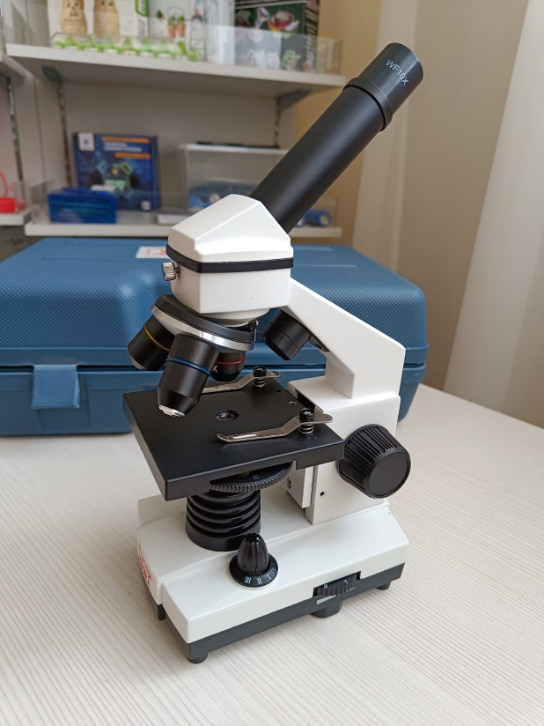
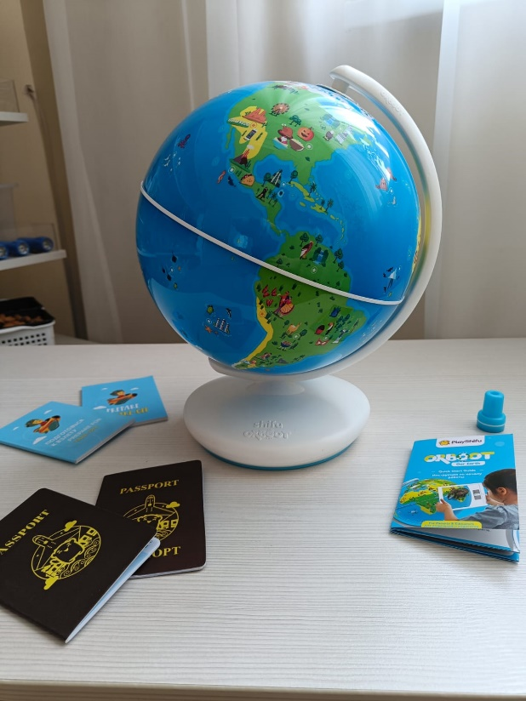
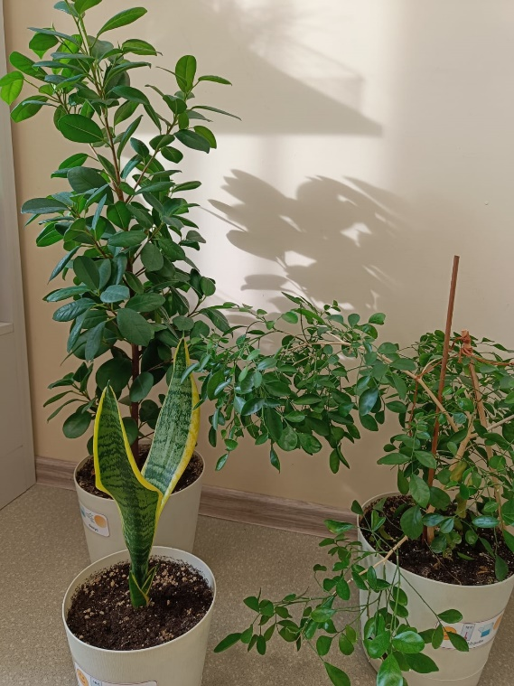
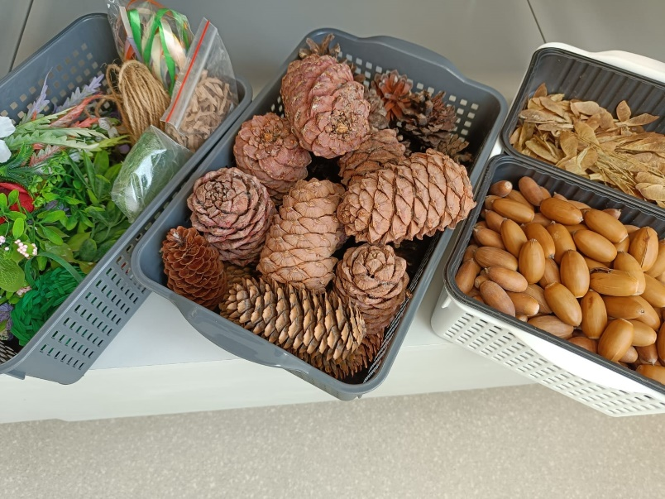

Slide 13
Желаем Вам удачных проектов!
Муниципальное бюджетное дошкольное
образовательное учреждение
«Детский сад № 93»
Адрес: 659305
Алтайский край, город Бийск,
переулок В. Мартьянова, д. 42а
E–mail: detsad93biysk@mail.ru
Web-сайт: http://detsad93biysk.edu22.info
Телефон: 8(3854) 30-28-29

